Slide 1
第10章 jQuery制作动画

Slide 2
学习目标
1．灵活使用显示与隐藏的相关动画方法
2．能够使用animate()方法自定义动画效果
3．理解动画队列和回调函数
4．学会使用stop()方法和判断元素是否处于动画状态
5．能够解决动画效果与用户操作不一致的问题
6．能够读懂常用特效的动画制作代码

Slide 3
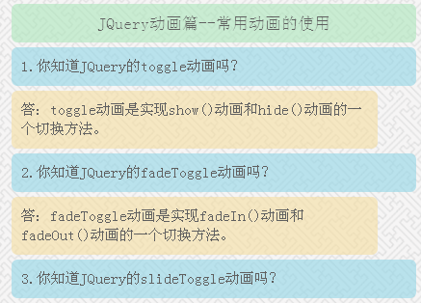
本章任务
任务10.1 FAQ答案的显示和隐藏
任务10.2 图片横向移动效果

Slide 4
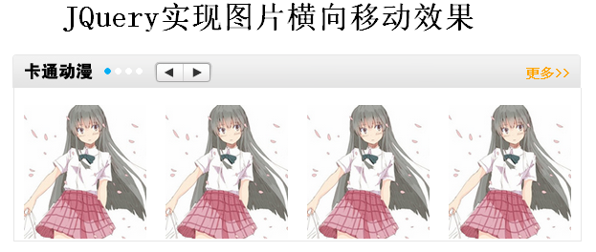
本章任务
任务10.1 FAQ答案的显示和隐藏
任务10.2 图片横向移动效果

Slide 5
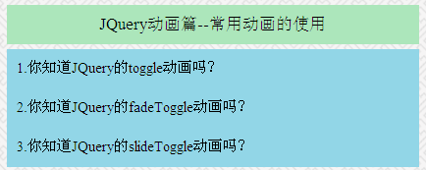
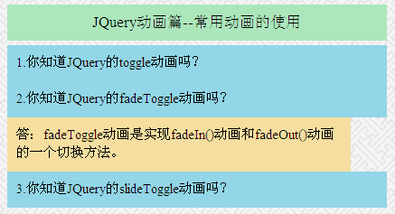
FAQ答案的显示和隐藏
任务描述

Slide 6
FAQ答案的显示和隐藏
任务分析
  1.设计页面HTML结构，应用CSS样式。
  2.为每一个“问题”绑定鼠标单击事件。
  3.获取每一个“问题”相对应的“答案”。
  4.为每一个“答案”添加显示与隐藏的不同动画。单击第1个问题，其答案显示和隐藏的动画是高度、宽度和透明度的同时变化；单击第2个问题，其答案显示和隐藏的动画是淡入淡出，即只有透明度的变化；单击第3个问题，其答案显示和隐藏的动画是上下滑动效果，即只有高度的变化。

Slide 7
FAQ答案的显示和隐藏
相关知识点
  控制显示和隐藏
      show() 毫秒 “fast”:200 “normal”:400 “slow”:600
      hide()
      toggle()
  控制不透明度
      fadeIn() –fadeToggle()
      fadeOut()
      fadeTo() //$(“div”).fadeTo(“fast”,”0.2”);
  控制高度
      slideUp()
      slideDown() -- slideToggle()

Slide 8
FAQ答案的显示和隐藏
show()方法的语法结构：$(selector).show(speed,callback);
fadeIn fadeOut slideUp slideDown toggle slideToggle fadeToggle 语法同上
参数 | 描述
speed | 可选。规定元素从隐藏到完全可见的速度。默认为"0"。 可取的值： 毫秒（比如1500） "slow"（为600毫秒） "normal"（为400毫秒） "fast"（为200毫秒） 在设置速度的情况下，元素从隐藏到完全可见的过程中，会逐渐地改变其高度、宽度、外边距、内边距和透明度。如果没有设置速度，元素会直接显示。
callback | 可选。show()方法执行完之后，要执行的方法。 除非设置了speed参数，否则不能设置该参数。

Slide 9
显示已隐藏的<p>元素。
$(".btn").click(function(){
$("p").show(); //直接显示
});
toggle()

Slide 10
toggle()
作为事件
在JQuery1.9版本中已经删除
$(".btn").toggle(function(){
  $("p").show();
  },function(){
  $("p").hide();
});
作为方法 继续保留
$(".btn").click(function(){
$("p").toggle();
});

Slide 11
FAQ答案的显示和隐藏
任务实现
$('dl dt').click(function() { //$('dl dt')会选中所有<dl>中的<dt>
$(this).next().slideToggle('slow'); //每个<dd>的动画方式相同
});

Slide 12
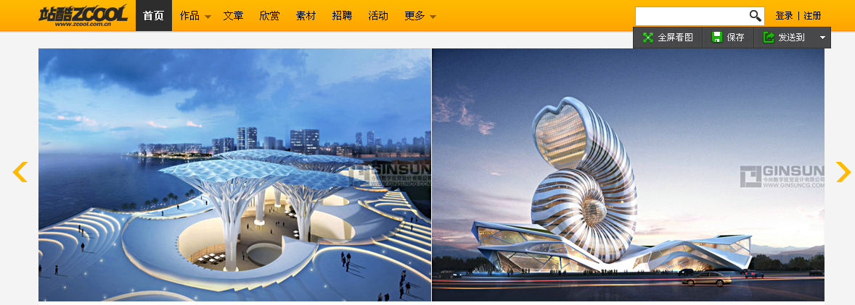
图片横向移动效果
不仅美观，而且在节省页面空间，使有限的空间可以显示多个版面的信息给用户，且多个版面间的切换可以使用多种动画效果。例如，站酷网首页（http://www.zcool.com.cn/）中通过单击左右箭头使用淡入淡出效果切换不同版面内容

Slide 13
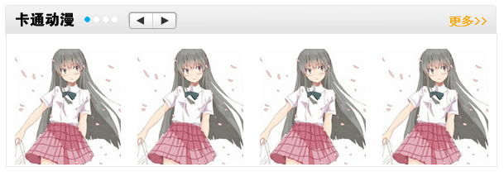
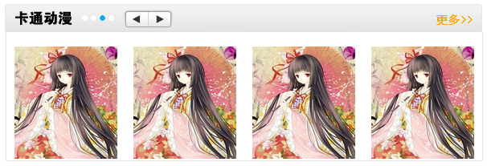
图片横向移动效果
任务描述

Slide 14
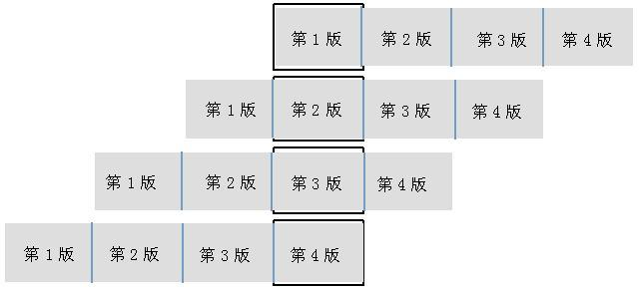
图片横向移动效果
任务分析
  1.设计页面HTML结构，应用CSS样式。

Slide 15
图片横向移动效果
任务分析
  2.通过jQuery选择器获取“向右箭头”，为其绑定click事件。
  3.获取要控制的“图片内容所在的DIV元素”（class属性为“v_content_list”）和“图片展示区域的DIV元素”（class属性为“v_content”）。
  4.通过控制“图片内容所在的DIV元素”的left属性值来改变其水平位置，以一个版面的宽度为单位进行变化。

Slide 16
图片横向移动效果
任务分析
  5.当动画到最后一个版面或者第一个版面时，“图片内容所在的DIV元素”的left属性值的特殊设置。
  6.左上角的箭头旁边的蓝色圆点需随动画一起切换，来标识当前所处的版面。结果HTML代码和CSS代码来实现。
  7.当用户单击“向右箭头”或“向左箭头”过快时，动画累积，导致动画效果与用户操作不一致。因此，新动画需要在元素不处于动画状态时再添加。

Slide 17
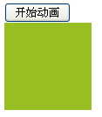

图片横向移动效果
相关知识点
自定义动画实现
    animate(params,speed,fun);
    params为高、宽等属性及值，speed为速度，fun为回调函数
简单动画
  单击“开始动画”按钮，把<div>元素移动到距离左边250px的位置，即left属性等于250像素为止。
  $("button").click(function(){
  $("div").animate({left:'250px'}, 3000);
  });

Slide 18
动画控制
累加、累减动画
  $(“#btn”).click(function(){
  $(“#pos”).animate({left:”+=20px”},fast);
  })
同时执行多个动画
  $(“#pos”).animate({left:”+=20px”,height:”+=20px”},fast);
顺序执行多个动画
$(“#pos”).animate({left:”+=20px”},fast).animate({
height:”+=20px”},fast);
动画是顺序执行的。称为“动画队列”

Slide 19
动画控制
停止动画stop([clearQueue],[gotoEnd])
  stop(false)方法：停止当前正在进行的动画，以当前状态开始队列中接下来的动画。
  stop(true)方法：清空动画队列。
  gotoEnd：到达当前动画的末状态，而非队列的末状态。
  两个参数均为布尔值，默认为false
判断元素是否处于动画状态
Stop解决单一动画，如遇组合动画，即光标移入移出元素时都是动画队列（2个或以上动画）此时使用判断解决动画累积而导致的动画与用户行为不一致
  if(!$(“#element”).is(“:animated”)){
  //如果当前没有进行动画，则添加新动画……}

Slide 20
常见问题
用户动作很快，导致动画效果与光标的动作不一致，怎么办？
$("#panel").hover(function(){
$(this).stop().animate({height:"150",width:"300"},200);
},function(){
$(this).stop().animate({height:"22",width:"60"},200);
}
});

Slide 21
进一步思考
上面是一个动画，如果是下面的组合动画呢
$("#panel").hover(function(){
$(this).stop()
.animate({height:"150"},200)
.animate({width:"300"},300);;
},function(){
$(this).stop()
.animate({height:"22"},200)
.animate({width:"60"},300);;
}
});

Slide 22
图片横向移动效果
任务实现
选择器获取相关元素
    $("span.next").click(function(){ //“向右箭头”绑定单击事件
    var $parent = $(this).parents("div.v_show"); //根据当前元素获取祖先元素
    var $v_show = $parent.find("div.v_content_list"); //获取“图片内容所在的DIV元素”
    var $v_content = $parent.find("div.v_content"); //获取“图片展示区域的DIV元素”
    });

Slide 23

拓展--焦点幻灯片效果

Slide 24

拓展--带左右按钮焦点幻灯片效果

Slide 25
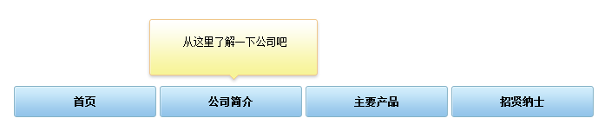
实训1-菜单说明的淡入淡出
1、熟悉animate()方法
2、灵活使用animate()方法控制css样式的变化
根据所给素材制作导航菜单，当光标移入某菜单上时，在其上方淡入它的说明文字
当光标移出时，淡出说明文字

Slide 26
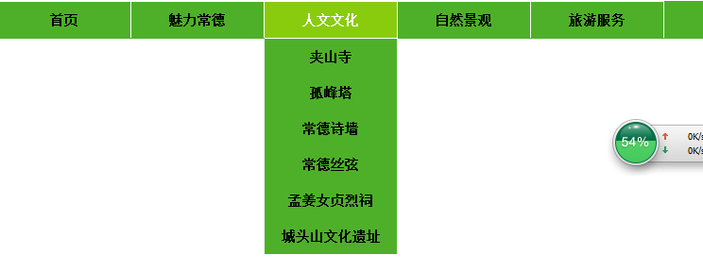
实训2-设计有滑动效果的横向下拉菜单

Slide 27

实训3- jQuery实现的横向移动的焦点图片轮换

Slide 28
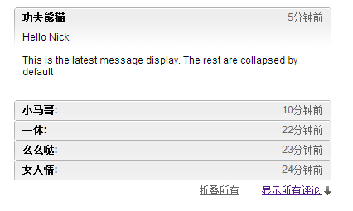
实训4--隐藏式评论
1、练习选择器的使用
2、练习show()和hide()方法
3、练习slideUp()和slideDown()方法
实现评论的折叠与展示

Slide 29
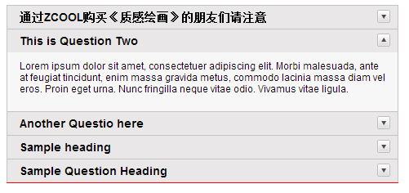
DIY1-内容隐藏
单击标题时，向下展示相应的内容，同时其他标题对应的内容全部收缩隐藏

Slide 30
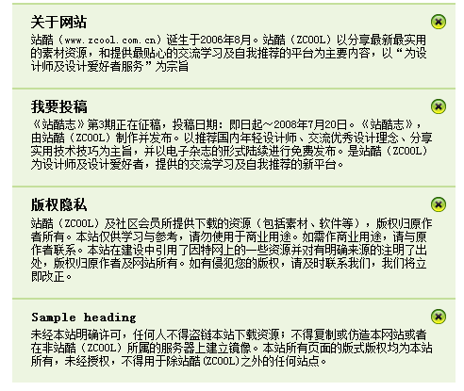
DIY2-删除内容效果
单击X图标，通过透明度的变化以淡出形式来隐藏某条内容

Slide 31
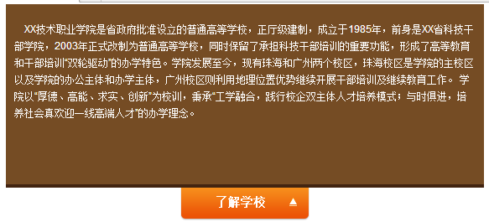
DIY3-下拉风格
单击了解学校，滑动展开和收缩内容

Slide 32
总 结
Jquery中的动画是实现良好交互效果的核心部分
show()和hide()方法通过控制透明度的变化实现显示与隐藏
slideUp()和slideDown()方法通过控制高度的变化实现显示与隐藏
animate（）方法可自定义动画，用来定义css用于动画效果的属性

Slide 33
教育改变生活

